Slide 1


IASD
EVIDÊNCIAS DA ROMANIZAÇÃO ADVENTISTA:

Slide 2
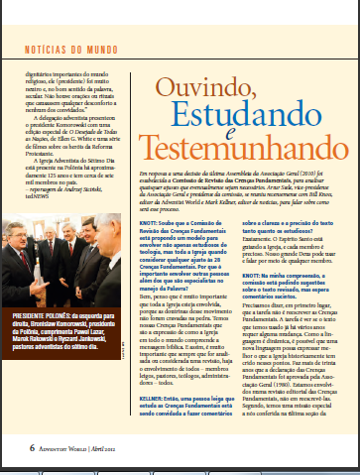
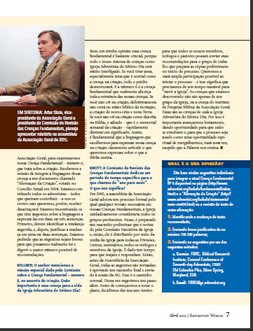
Revisando a crença de numero 6

Slide 3
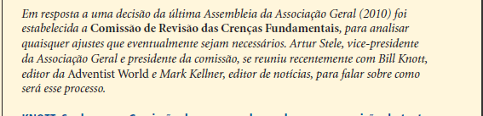
http://issuu.com/adventistworldmagazine/docs/aw-portuguese-2012-1004/1

Slide 4
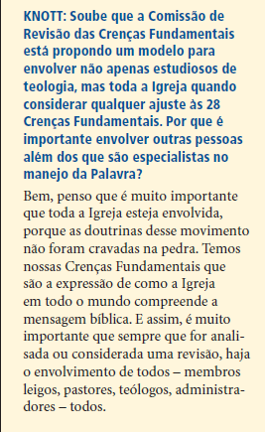

Slide 5
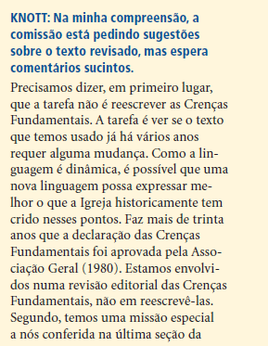
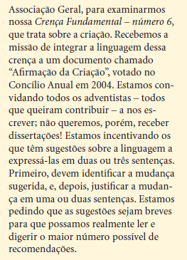

Slide 6
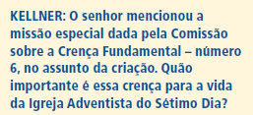
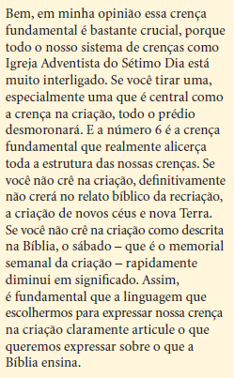

Slide 7
Profetizado a apostasia há mais de 100 anos atras !!!
“O inimigo das almas tem procurado introduzir a suposição de que uma grande reforma devia efetuar-se entre os adventistas do sétimo dia, e que essa reforma consistiria em renunciar às doutrinas que se erguem como pilares de nossa fé, e empenhar-se num processo de reorganização. Se tal reforma se efetuasse, qual seria o resultado? Seriam rejeitados os princípios da verdade, que Deus em Sua sabedoria concedeu à igreja remanescente. Nossa religião seria alterada. Os princípios fundamentais que têm sustido a obra neste últimos cinqüenta anos, seriam tidos na conta de erros. Estabelecer-se-ia uma nova organização. Escrever-se-iam livros de ordem diferente. Introduzir-se-ia um sistema de filosofia intelectual. Os fundadores deste sistema iriam às cidades, realizando uma obra maravilhosa. O sábado seria, naturalmente, menosprezado, como também o Deus que o criou. Coisa alguma se permitiria opor-se ao novo movimento. Ensinariam os líderes ser a virtude melhor do que o vício, mas, removido Deus, colocariam sua confiança no poder humano, o qual, sem Deus, nada vale. Seus alicerces se fundariam na areia, e os vendavais e tempestades derribariam a estrutura.”Mensagens escolhidas 2, 204 (escrito em 1905)

Slide 8


Veja as evidencias :
Casa Publicadora Portuguesa SUPRIME um Capitulo Inteiro do Livro Patriarcas e Profetas

Slide 9

ADULTERADO
Capitulo retirado é o que trata da criação “Semana Literal”

Slide 10
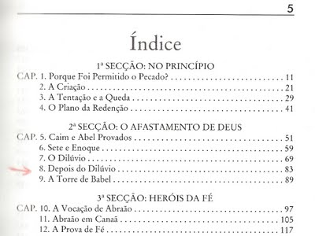
ADULTERADO
Compare com outras edições:

Slide 11

*Na edição brasileira da Casa, de 1995, este é o capítulo nº 9:

Slide 12
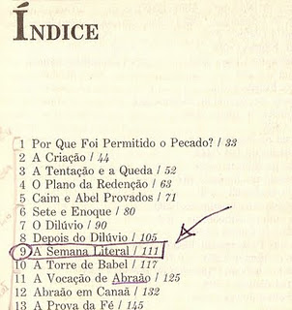
Ou seja, na edição portuguesa deveria estar entre o capítulo "Depois do Dilúvio" e o capítulo "A Torre de Babel".

Slide 13
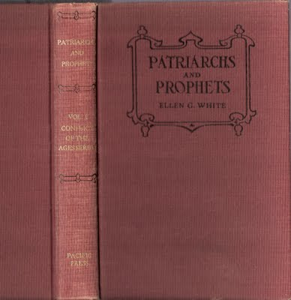
Vejamos o livro no inglês, da Pacific Press, de 1943:

Slide 14
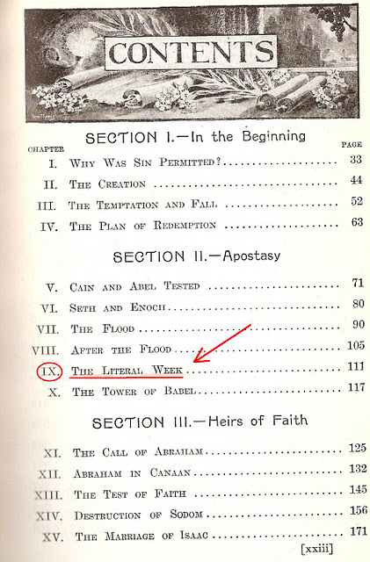
Este capítulo fala do sábado bíblico, o sétimo dia da semana, como dia santo, de adoração ao Pai, o Único Altíssimo verdadeiro Deus.

Slide 15
!
O Domingo será pregado do Pulpito da IASD:
“ Homens em posições de responsabilidade (Liderança) não só desatenderão e desprezarão o sábado eles mesmos, mas da tribuna sagrada (Púlpito) instarão com o povo para que guardem o primeiro dia da semana, alegando a tradição e o costume em favor dessa instituição de feitura humana. “ Serviço Cristão, 155

Slide 16
!
“ O Senhor possui uma controvérsia com seu povo professo nesses últimos dia...Nas igrejas e nas grandes assembléias ao ar livre, ministros impelirão o povo sobre a necessidade de guardar o primeiro dia da semana.”
(Review and Herald 18/03/1884)

Slide 17
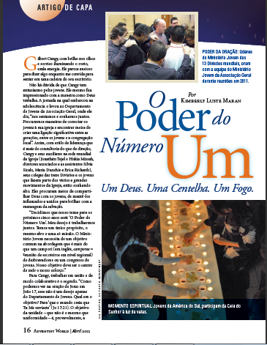
Uso de velas nas liturgias adventistas

Slide 18
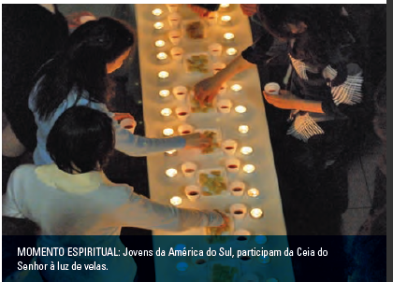
Santa ceia a luz de velas

Slide 19
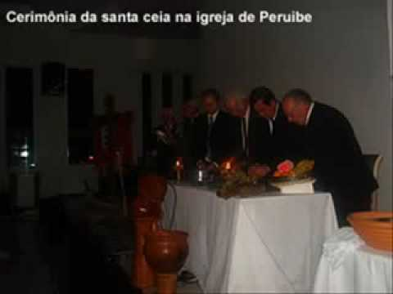
Santa ceia a luz de velas, Peruíbe-SP

Slide 20
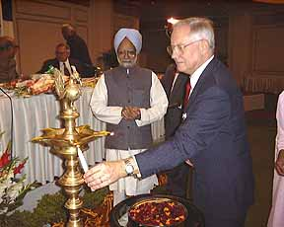
Na foto ao lado, uma prova de que o uso de velas em cerimônias da Igreja Adventistas tem a ver com a catolização ecumênica do planeta, ou "globalização espiritual". Robert W. Nixon, conselheiro-geral da Associação Geral desde 1993 e então vice-presidente da Irla, acende a "Vela da Unidade" na primeira reunião da World Conference on Religious Freedom, ocorrida em Nova Déli, em 16 de novembro de 1999. Líderes de todas as principais religiões do mundo estiveram presentes.

Slide 21

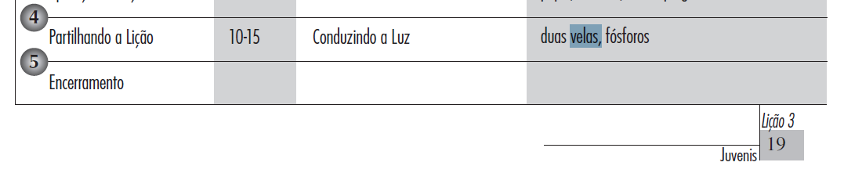
Lição de juvenis ( 1 Trimestre e 2012)

Slide 22
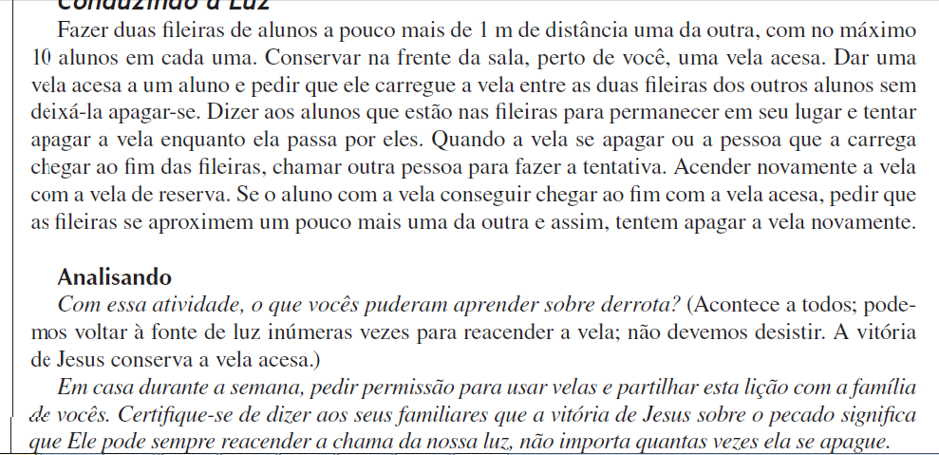

Slide 23
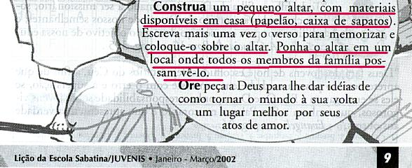
Estranho conselho !!!

Slide 24
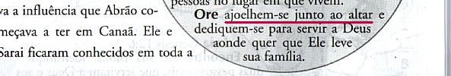

Slide 25
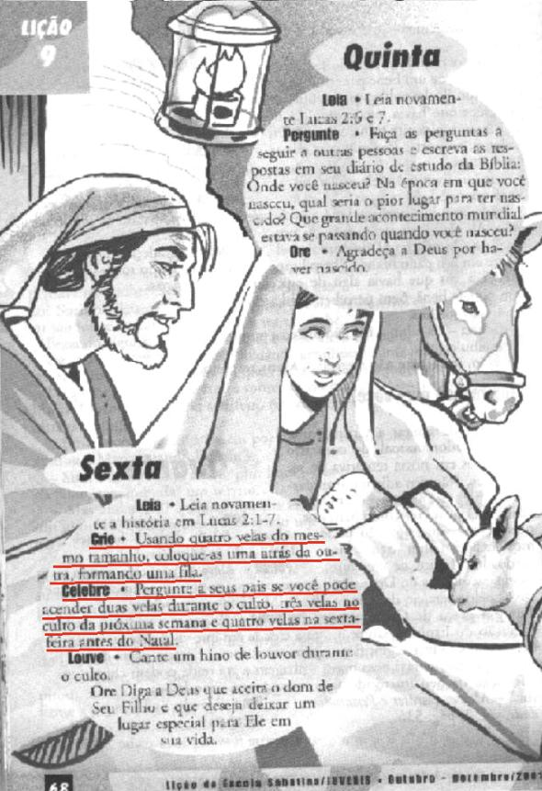
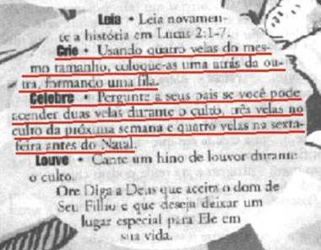
Lição de Juvenis (04 trimestre de 2001)

Slide 26
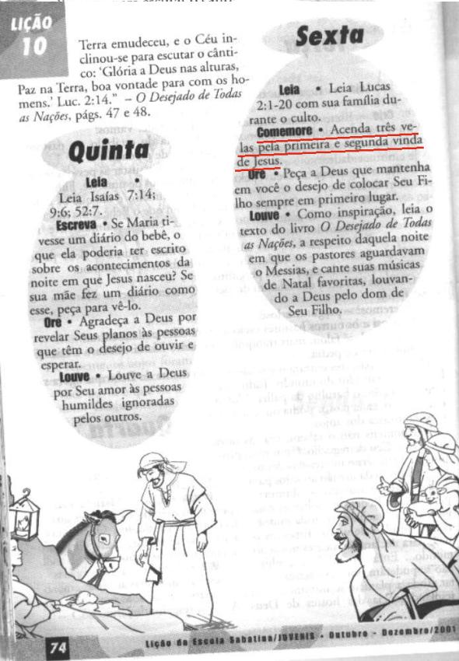


Slide 27
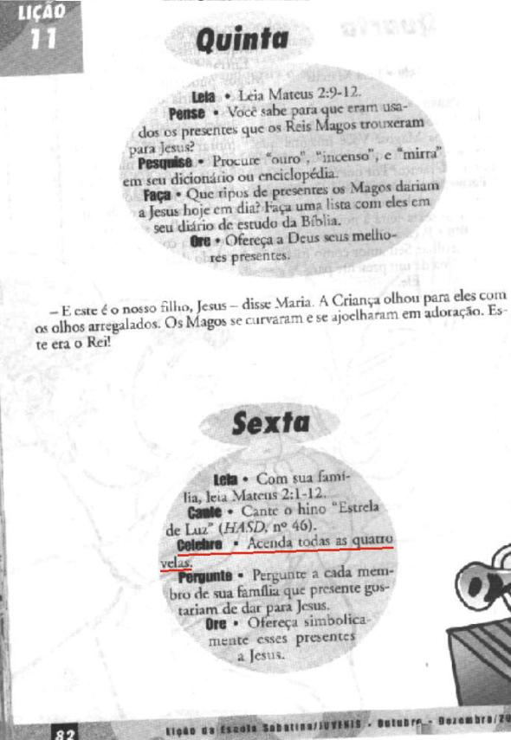


Slide 28

Ilumine ao seu redor
Há uma vela em todos nós,
que foi criada para iluminar.
O Santo Espírito que traz o fogo,
acende a vela e a faz brilhar.
Coro:
Estenda a vela na direção
de quem não sabe o que é amor.
Segure a vela.
Levante a mão.
Ilumine ao seu redor.
E ilumine ao seu redor.
Há quem pretenda com seu poder
fazer sua vela iluminar,
mas sem o fogo do Santo Espírito
a vela nunca irá brilhar.
Se a sua vela já tem a luz,
não deixe o fogo se apagar.
Pedindo a Deus que por Jesus,
sua vela esteja sempre a brilhar.

Slide 29
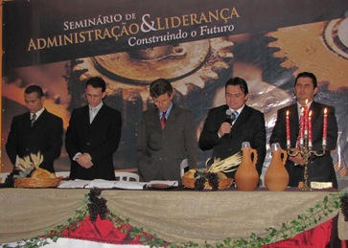
Satulina, RJ

Slide 30
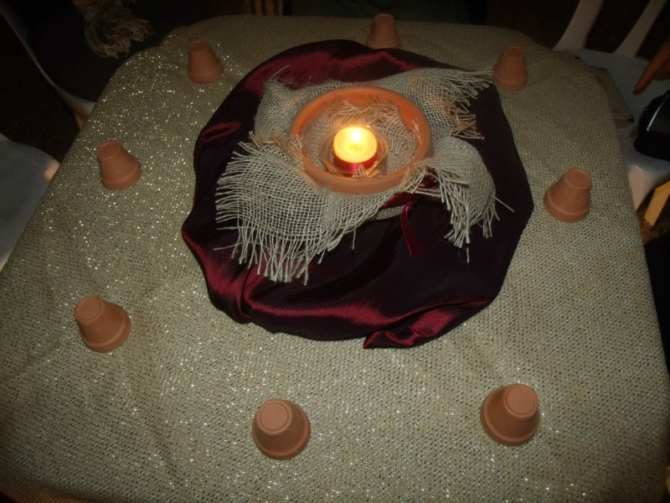
Decoração com velas em Seminário IASD

Slide 31
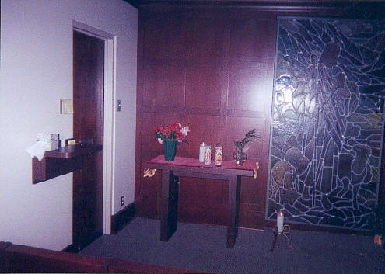
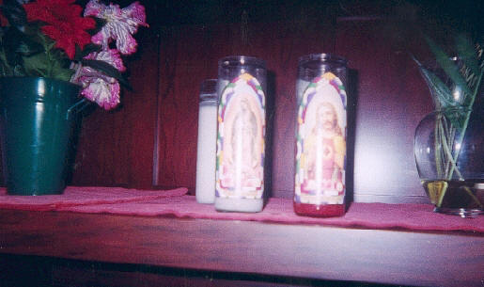
Capela do Hospital de Loma Linda

Slide 32
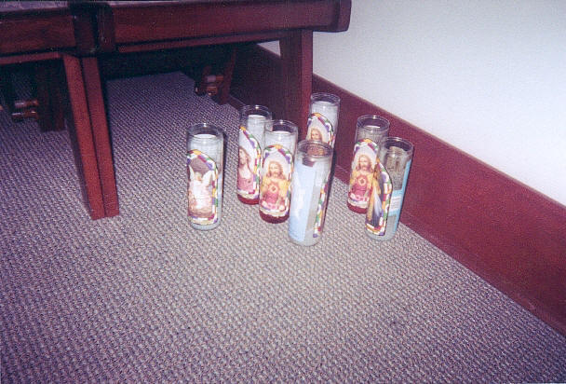
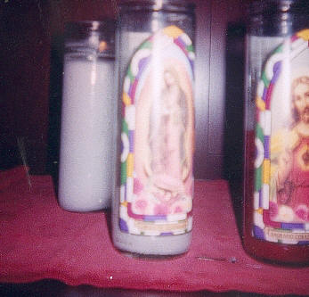
Loma Linda

Slide 33
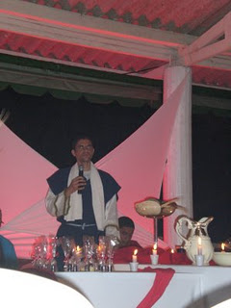
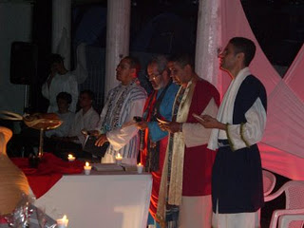
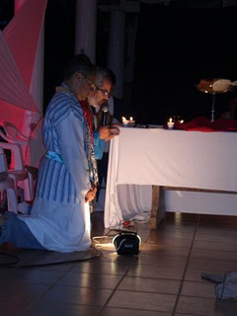
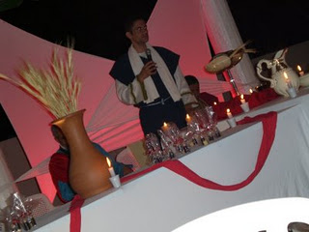
Santa ceia a luz de velas (Maringá –Paraná)

Slide 34
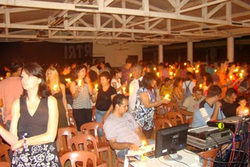
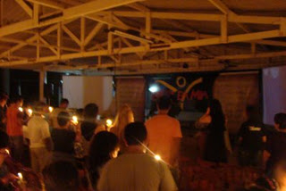

Slide 35
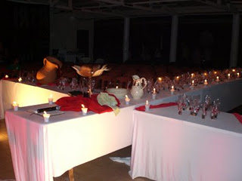
Altar decorado com velas

Slide 36
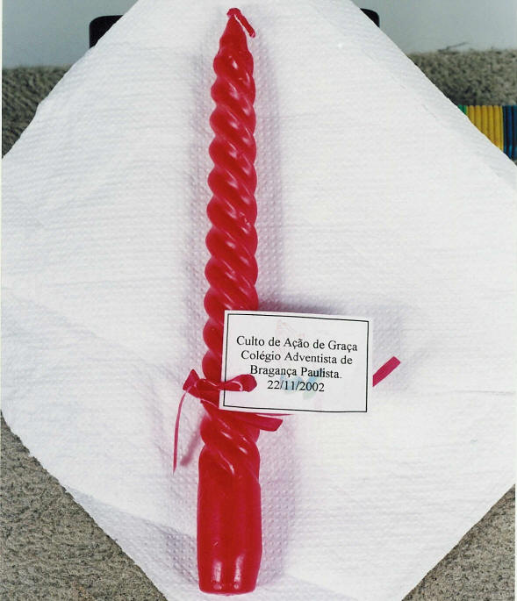
Lembrança distribuída em Bragança Paulista - SP

Slide 37
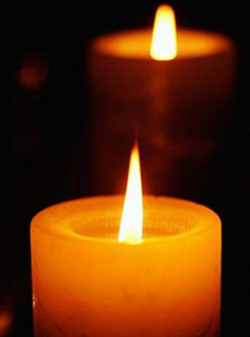
O que significa o uso de velas em ritual religioso ?
timer.

Slide 38
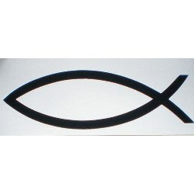
EVANGÉLICOS

Slide 39
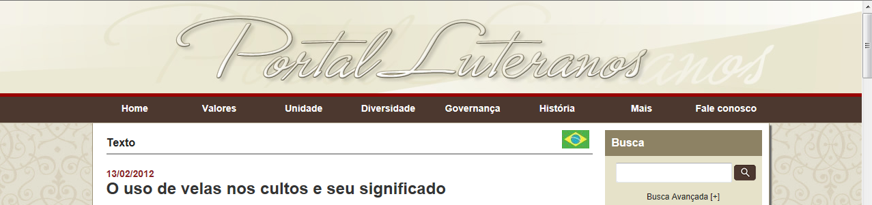
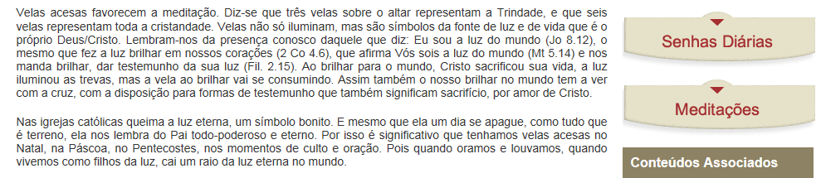

Slide 40

MAÇONARIA

Slide 41
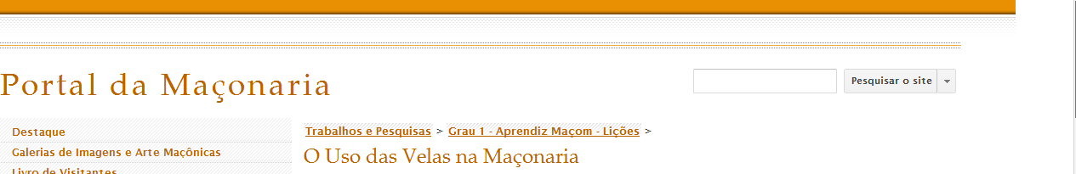
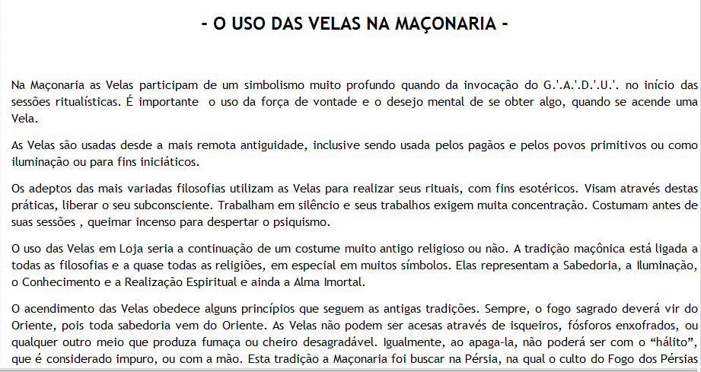
https://sites.google.com/site/portaldemaconaria/trabalhos-e-pesquisas/licoes-de-aprendiz/o-uso-das-velas-na-maconaria

Slide 42
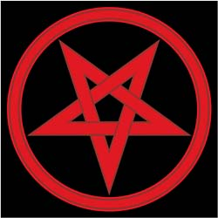
ESOTÉRICOS

Slide 43
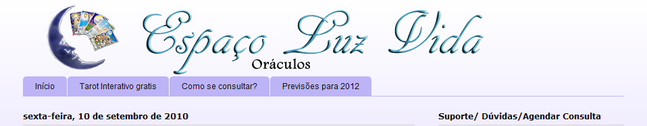
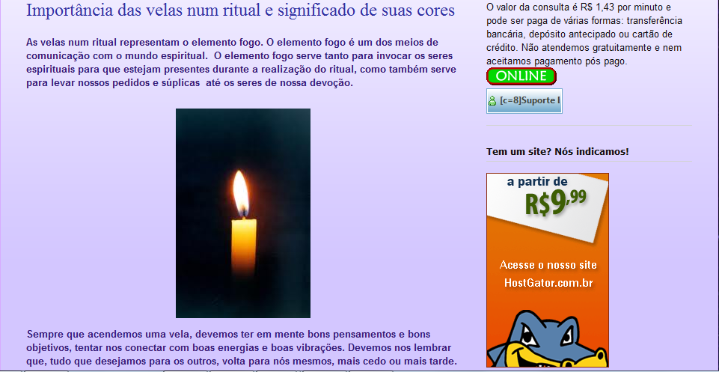
Satanás o é em semear o joio ou cizânia!" - Sermão do Arado, Latimer.
http://espacoluzvida.blogspot.com.br/2010/09/importancia-das-velas-num-ritual-e.html#axzz211jxsQeY

Slide 44
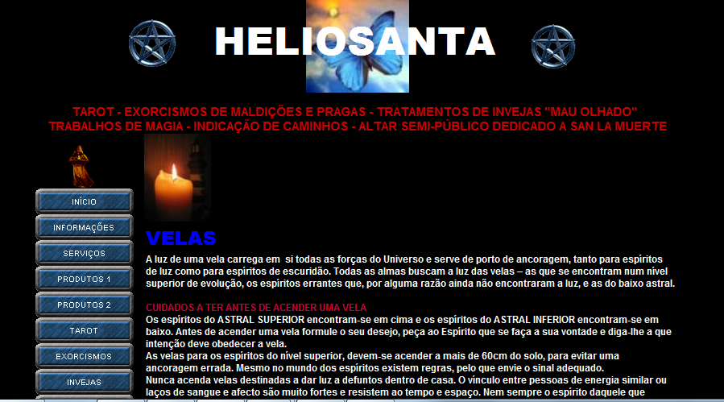
http://www.heliosanta.com/velas.html

Slide 45
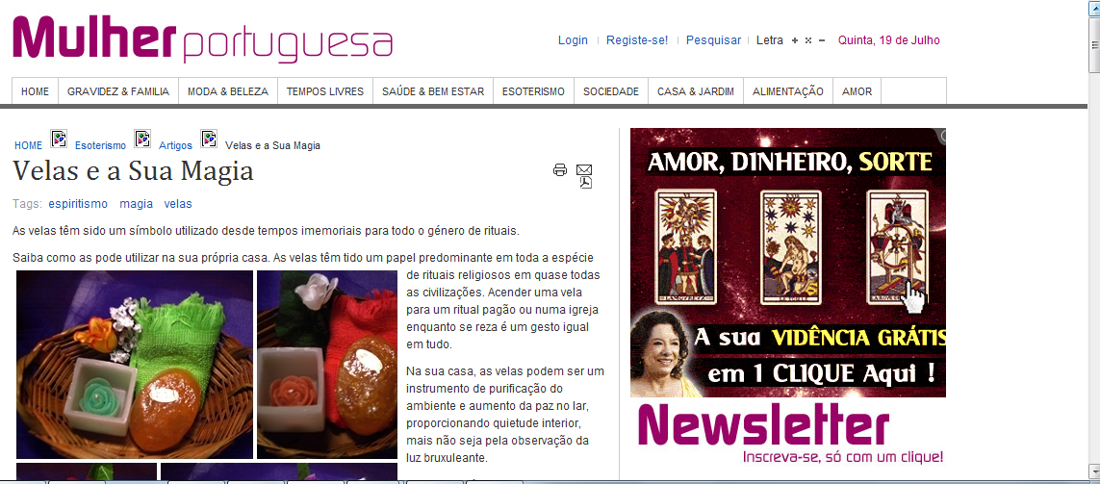
http://www.mulherportuguesa.com/esoterismo/artigos/544-velas-e-a-sua-magia

Slide 46
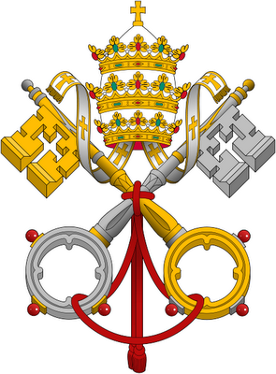
CATOLICISMO

Slide 47
Confirmações Católicas
O uso de velas no culto foi outra das inovações trazidas por Constantino para a igreja, por volta do ano 320.
"A Igreja desses primeiros séculos realiza a sua inculturação aos costumes dos povos seja pelo método da 'assimilação' ou da 're-interpretação', seja pelo da 'substituição'. Pela 'assimilação' ou 're-interpretação', ela simplesmente tomava práticas próprias dos pagãos nas quais podia inserir um significado cristão e as adotava na sua liturgia. Exemplos: o uso de orações do tipo das atuais ladainhas, provenientes do costume romano de invocar a divindade com muitas intercessões; o beijo do altar e de imagens sacras, derivadas de gestos de reverência pagãos; a utilização da veste branca e da vela batismal pelos recém-batizados, que deriva do uso desses símbolos pelos neófitos das religiões mistéricas; o costume de orar voltado para o Oriente, influenciado pelas religiões solares mediterrâneas." (Fonte: http://www.ongba.org.br/org/jesuitas/questoes3.htm)

Slide 48
"Antes dos cristãos, foram os romanos a usarem a vela, seguindo, por sua vez, os costumes dos etruscos. Acendiam-se fachos, velas ou lamparinas, durante o culto nos templos, diante das imagens dos deuses, e também nas sepulturas. Os judeus, parece, não usaram velas propriamente ditas, mas apenas candelabros. No culto cristão, as velas, assim como o incenso e a música, as abluções e as procissões, constituem parte de costumes em si indiferentes e que só pelo contexto em que se realizam recebem seu valor e sua finalidade." (Fonte: http://www.kolbe.org.br/mar93.htm

Slide 49
"Quando usamos com devoção um sacramental, colocamo-nos sob a proteção das bênçãos da Igreja. ...Os sacramentais podem ser constituídos por ações ou objetos. Os objetos são, por exemplo, artigos de devoção consagrados pela Igreja: velas, palmas, crucifixos, medalhas, terços, escapulários, imagens do Senhor, da Virgem e de santos.
"Além do crucifixo, círios, velas ou lamparinas colocados ao lado da cruz ou em algum outro lugar da casa, também são sacramentais muito comuns e, sobretudo, importantes, pois se representam como símbolo de Cristo, Luz do Mundo. O uso de lamparinas ou velas como elementos de culto religioso é uma prática universal na história da humanidade. E a Igreja santificou esse simbolismo prescrevendo o uso de velas na maioria dos cultos. Durante a Missa, por exemplo, devem arder duas ou mais velas, o mesmo acontecendo na administração da maioria dos sacramentos." (Fonte:http://www.religiaocatolica.com.br/conteudo/sacramentais.asp)

Slide 50

USO DE VELAS NAS IGREJAS ECUMENICAS

Slide 51

Igreja Universal do Reino de Deus
http://jadielsantos.blogspot.com.br/2011/07/sexta-feira-vela.html

Slide 52

Primeira Igreja Presbiteriana.
Satanás o é em semear o joio ou cizânia!" - Sermão do Arado, Latimer.
http://www.the-daily-record.com/news/article/4565085 )

Slide 53

VELAS EM Igreja Batista Oak Grove
VELAS EM Igreja Batista Oak Grove http://www.oakgrovebaptistaugusta.com/index.php
http://www.oakgrovebaptistaugusta.com/index.php

Slide 54

Velas Igreja do Evangelho Pleno 540 Rue Richmond
Satanás o é em semear o joio ou cizânia!" - Sermão do
http://www.imanifamilyandfullgospelchurch.org/album/index.php/Sunday_School/

Slide 55

VELAS EM IGREJA BATISTA Providence Baptist Church, Charleston, SC
http://www.providencecharleston.org/

Slide 56

Igreja Metodista Unida 407 12th AvenueOrion Illinois 61273

Slide 57

VELAS EM IGREJA EVANGÉLICA CONGREGACIONAL
Satanás o é em semear o joio ou cizânia!" - Sermão do Arado, Latimer.

Slide 58

CATEDRAL METODISTA RIO DE JANEIRO
Satanás o é em semear o joio ou cizânia!" - Sermão do Arado, Latimer.
http://www.catedralmetodista.org.br/index.html

Slide 59

Igreja Internacional da Graça de Deus
Satanás o é em semear o joio ou cizânia!" - Sermão do Arado, Latimer.

Slide 60
O que diz o Espírito de Profecia ?
“As trevas pareciam tornar-se mais densas. Generalizou-se a adoração das imagens. Acendiam-se velas perante imagens e orações se lhes dirigiam. Prevaleciam os costumes mais absurdos e supersticiosos. O espírito dos homens era a tal ponto dirigido pela superstição que a razão mesma parecia haver perdido o domínio.”
O Grande Conflito , pág. 57

Slide 61
“Farei agora uma estranha pergunta", disse Latimer. "Quem é o mais diligente bispo em toda a Inglaterra? ... Vejo-vos a ouvir e escutar que eu o nomeie. ... Eu vo-lo direi: é o diabo. ... Ele nunca abandona sua diocese; ... procurai-o quando quiserdes, sempre está em casa; ... está sempre junto a seu arado. ... Nunca o achareis ocioso, garanto-vos. ... Onde reside o diabo, ... fora com os livros, e venham as velas; fora com as Bíblias e venham os rosários; fora com a luz do evangelho, e venha a luz das velas, sim, ao meio-dia; ... abaixo a cruz de Cristo, viva o purgatório limpa-bolsas; ... fora com o vestir os nus, os pobres e os inválidos, e viva o cobrir de imagens e festivos ornamentos, o pau e a pedra; venham as tradições dos homens e suas leis, abaixo com as tradições de Deus e Sua santíssima Palavra. Sermão do Arado – Latimier (O GRANDE CONFLITO, pág. 249)

Slide 62
www.adventistas-historicos.com
www.adventistashistoricosdebebedouro.com

